Slide 1
Основные принципы и технологии построения распределенных информационных систем
Преподаватель В.Ю.Купцова

Slide 2
Первоначальные ИС, основанные на базах данных, имели строго централизованную архитектуру. Данные были сосредоточены физически и логически на одном компьютере. Централизованная организация базы данных позволяет облегчить обеспечение ее безопасности, целостности и непротиворечивости данных.
Рост объема базы данных и числа пользователей, получающих к ней доступ, территориальное развитие организации (и связанная с ней необходимость распределенной обработки данных) приводят к возникновению ряда проблем, свойственных централизованной архитектуре:
большой объем обмена данными (высокий трафик);
снижение надежности обмена данными;
снижение общей производительности;
рост затрат на разработку БД..
.

Slide 3
Возможным решением перечисленных проблем является организация децентрализованного хранения данных. При децентрализации достигается:
параллельная обработка данных и распределение нагрузки;
повышение эффективности обработки данных при выполнении удаленных запросов;
уменьшение затрат на обработку данных;
упрощение процедуры управления ИС.
Распределенная база данных — это набор отношений, хранящихся в разных узлах компьютерной сети и логически связанных таким образом, чтобы составлять единую совокупность данных.

Slide 4
Впервые задача об исследовании основ и принципов создания и функционирования распределенных информационных систем была поставлена известным специалистом в области баз данных К. Дейтом.
В основе распределенных ИС лежат две основные идеи:
работа множества пользователей с общей БД;
объединение распределенных данных на логическом и физическом уровнях в общей БД.
Основные принципы создания и функционирования распределенных БД:
прозрачность размещения данных для пользователя (пользователю распределенная БД должна представляться точно так же, как и нераспределенная);
изолированность пользователей друг от друга (на работу одного пользователя с БД не должна влиять работа других пользователей с ней);
синхронизация БД и непротиворечивость состояния данных в любой момент времени.

Slide 5
Перечень принципов распределенной БД, сформулированных К. Дейтом:
Локальная автономия.
Это качество означает, что управление данными на каждом из узлов распределенной системы выполняется локально. База данных, расположенная на одном из узлов, является неотъемлемым компонентом распределенной системы. Будучи фрагментом общего пространства данных, она в то же время функционирует как полноценная локальная база данных, а управление ею осуществляется локально, независимо от других узлов системы.
2. Независимость узлов.
Все узлы равноправны и независимы, а расположенные на них БД являются равноправными поставщиками данных в общее пространство данных. База данных на каждом из узлов самодостаточна — она включает полный собственный словарь данных и полностью защищена от несанкционированного доступа.

Slide 6
3. Непрерывность операций.
Это возможность непрерывного доступа к данным в рамках распределенной БД вне зависимости от их расположения и вне зависимости от операций, выполняемых на локальных узлах.
4. Прозрачность расположения.
Пользователь, обращающийся к БД, ничего не должен знать о реальном, физическом размещении данных в узлах информационной системы.

Slide 7
5. Прозрачная фрагментация.
Возможность распределенного (т. е. на различных узлах) размещения данных, логически представляющих собой единое целое. Существует фрагментация двух типов: горизонтальная и вертикальная. Первая означает, что строки таблицы хранятся на различных узлах. Вторая означает распределение столбцов логической таблицы по нескольким узлам.
6. Прозрачное тиражирование.
Тиражирование данных — это асинхронный процесс переноса изменений объектов исходной базы данных в базы, расположенные на других узлах распределенной системы.

Slide 8
7. Обработка распределенных запросов.
Возможность выполнения операций выборки данных из распределенной БД, посредством запросов, сформулированных на языке SQL.
8. Обработка распределенных транзакций.
Возможность выполнения операций обновления распределенной базы данных, не нарушающих целостность и согласованность данных. Эта цель достигается применением двухфазного протокола фиксации транзакций.
9. Независимость от оборудования.
Это свойство означает, что в качестве узлов распределенной системы могут выступать компьютеры любых моделей и производителей.

Slide 9
10. Независимость от операционных систем.
Это качество вытекает из предыдущего и означает многообразие операционных систем, управляющих узлами распределенной системы.
11. Прозрачность сети.
Доступ к любым базам данных осуществляется по сети. Спектр поддерживаемых конкретной СУБД сетевых протоколов не должен быть ограничением системы, основанной на распределенной БД.
12. Независимость от СУБД.
Это качество означает, что в распределенной системе могут работать СУБД различных производителей, и возможны операции поиска и обновления в базах данных различных моделей и форматов.

Slide 10
Представлением называется сохраняемый в базе данных авторизованный глобальный запрос на выборку данных.
Авторизованность означает возможность запуска такого запроса только конкретно поименованным в системе пользователем.
Глобальность заключается в том, что выборка данных может осуществляться из всей базы данных, в том числе из данных, расположенных на других узлах сети.
Результатом глобальных авторизованных запросов является создание для конкретного пользователя виртуальной БД со своим перечнем таблиц, связей.

Slide 11
Технологии распределенной обработки данных:
клиент-сервер;
реплицирования;
объектного связывания.
!Реальные распределенные информационные системы, как правило, построены на основе сочетания этих технологий.

Slide 12
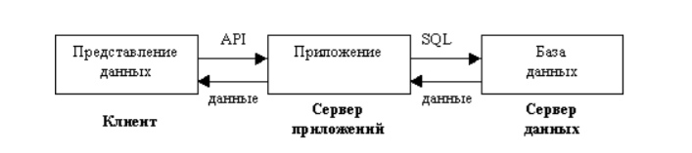
Клиент-сервер
При реализации данной технологии отступают от одного из основных принципов создания распределенных систем — отсутствия центрального узла.
Принцип централизации хранения и обработки данных является базовым принципом технологии клиент-сервер.
Можно выделить следующие идеи, лежащие в основе технологии клиент-сервер:
общие для всех пользователей данные, расположенные на одном или нескольких серверах;
множество пользователей, осуществляющих доступ к общим данным.

Slide 13
+ снижение сетевого трафика при выполнении запросов. Клиент посылает запрос серверу на выборку данных и клиенту передается только результат обработки запроса.
+ возможность хранения бизнес-логики (правил ссылочной целостности или ограничений на значения данных) на сервере, что позволяет избежать дублирования кода в различных клиентских приложениях, использующих общую базу данных.
- недостаточно высокая производительность из-за необходимости передачи по сети большого количества данных.
Сервер - любая система, процесс, компьютер, владеющие каким-либо вычислительным ресурсом (памятью, временем процессора, файлами и т. д.).
Клиентом называется любая система, процесс, компьютер, пользователь, делающая запрос к серверу на использование ресурса.

Slide 14
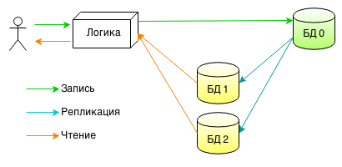
Реплицирование
Репликой называют копию БД, размещенную на другом компьютере сети для автономной работы пользователей. Основная идея репликации заключается в том, что пользователи работают автономно с общими данными, растиражированными по локальным базам данных.
Notes:
Принцип непрерывного размножения обновлений является основополагающим при построении так называемых «систем реального времени» (например, систем управления воздушным движением, систем бронирования билетов пассажирского транспорта и др.), где требуется непрерывное и точное соответствие реплик во всех узлах и компонентах распределенных систем в любой момент времени. Реализация этого принципа заключается в том, что любая транзакция считается успешно завершенной, если она успешно завершена на всех репликах системы.
В ряде предметных областей режим реального времени с точки зрения непрерывности согласования данных не требуется. Такого рода информационные системы можно строить на основе принципа отложенных обновлений. Накопленные в какой-либо реплике изменения данных передаются командой пользователя для обновления всех остальных реплик системы. Такая операция называется синхронизацией реплик.

Slide 15
Реплицирование
+ Производительность работы системы повышается из-за отсутствия необходимости обмена данными по сети. Для реализации технологии репликации программное обеспечение СУБД дополняется функциями тиражирования данных, их структуры, системной информации, информации о конфигурировании распределенной системы.
- Возникают две проблемы реализации одного из принципов функционирования распределенных систем — принципа непрерывности согласованного состояния данных.
Обеспечение согласованного состояния данных основывается на реализации одного из двух принципов:
принципа непрерывного размножения обновлений;
принципа отложенных обновлений.

Slide 16
Объектное связывание данных
Унификация взаимодействия прикладных компонентов с ядром информационных систем в виде SQL-серверов, наработанная для клиент-серверных систем, позволила выработать аналогичные решения и по интегрированию разрозненных локальных баз данных под управлением настольных СУБД. Такая технология получила название объектного связывания данных.
Технология объектного связывания данных решает задачу обеспечения доступа из одной локальной БД, открытой одним пользователем, к данным другой локальной БД, возможно, находящейся на другом компьютере, открытой другим пользователем. Решение этой задачи основывается на поддержке современными настольными СУБД технологии объектов доступа к данным — DAO (Data Access Objects).
Notes:
Принцип непрерывного размножения обновлений является основополагающим при построении так называемых «систем реального времени» (например, систем управления воздушным движением, систем бронирования билетов пассажирского транспорта и др.), где требуется непрерывное и точное соответствие реплик во всех узлах и компонентах распределенных систем в любой момент времени. Реализация этого принципа заключается в том, что любая транзакция считается успешно завершенной, если она успешно завершена на всех репликах системы.
В ряде предметных областей режим реального времени с точки зрения непрерывности согласования данных не требуется. Такого рода информационные системы можно строить на основе принципа отложенных обновлений. Накопленные в какой-либо реплике изменения данных передаются командой пользователя для обновления всех остальных реплик системы. Такая операция называется синхронизацией реплик.

Slide 17
Объектное связывание данных
Под объектом понимается интеграция данных и методов их обработки в одно целое, на чем, как известно, основываются технологии объектноориентированного программирования.
Технология объектного связывания данных основана на протоколе ODBC (Ореn Dаtаbаsе Connectivity), который является стандартом доступа к данным БД клиент-серверных систем (посредством SQL-запросов), а также к любым данным, находящимся под управлением реляционных СУБД.
Недостатки:
Подобный принцип построения распределенных систем при больших объемах данных в связанных таблицах приводит к существенному увеличению сетевого трафика, так как по сети постоянно передаются страницы файлов баз данных.
Другой проблемой является отсутствие надежных механизмов безопасности данных и обеспечение ограничений целостности.
Notes:
Принцип непрерывного размножения обновлений является основополагающим при построении так называемых «систем реального времени» (например, систем управления воздушным движением, систем бронирования билетов пассажирского транспорта и др.), где требуется непрерывное и точное соответствие реплик во всех узлах и компонентах распределенных систем в любой момент времени. Реализация этого принципа заключается в том, что любая транзакция считается успешно завершенной, если она успешно завершена на всех репликах системы.
В ряде предметных областей режим реального времени с точки зрения непрерывности согласования данных не требуется. Такого рода информационные системы можно строить на основе принципа отложенных обновлений. Накопленные в какой-либо реплике изменения данных передаются командой пользователя для обновления всех остальных реплик системы. Такая операция называется синхронизацией реплик.

Slide 18
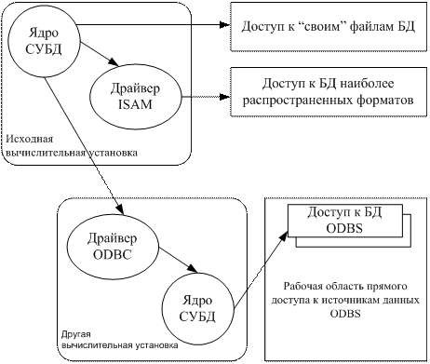
*Специальный дополнительными драйверами ISAM (Indexed Sequential Access Method)

